Slide 1
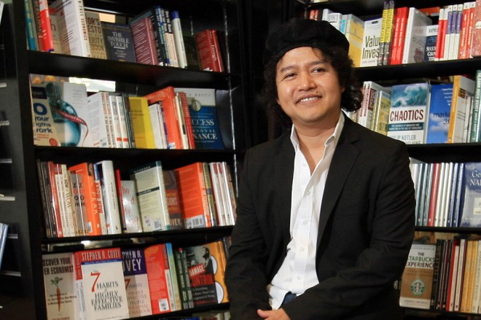





الفصل الرابع والأربعون
من رواية
(عساكر قوس قزح)
للكاتب/ أندريا هيراتا
الخطة ج
الفصل الدراسي الثالث 10 - 4 - 2023
الصف التاسع (السنة العاشرة)

Slide 2
يُنصح بالضغط على هذا الرابط؛ لمشاهدة فيديو تعريفي عن الملفات التي سأقوم بها مستقبلا بإذن الله؛ وكيفية التعامل معها، واستخدامها بطريقة صحيحة.
رابط اليوتيوب: https://youtu.be/cqhhl131JJw
ولتحميل المزيد من الملفات:
جميع ملفات أحمد القاضي في موقع المناهج الإماراتية (almanahj.com)

Slide 3


سير الحصة الدرسية
5
6
4
التقويم البنائي
7
3
التقويم القبلي
استراتيجيات
التعلم
8
2
نواتج التعلم
9
حل أنشطة الكتاب
1
تأشيرة الخروج
عنوان الدرس
التهيئة الحافزة
الواجب

Slide 4
قوانين المجموعات:
1 . نخفض صوتنا.
2 . نحترم الرأي الآخر.
3 . نتعاون ونتفاعل.
4 . نشارك وننجز.
5 . نرتب الأدوات.
6 . نحافظ على النظافة.
قوانين الفصل:
1 . نكون في مكاننا في الوقت المحدد.
2 . نحافظ على الممتلكات.
3 . نجلب جميع مستلزمات مادة اللغة العربية (حاسوبكِ الشخصي، لكتاب، القلم الأزرق، ملصقات ورقية).
4 . نحترم الآخرين.
5 . نستأذن من المعلم؛ لأي حاجة ضرورية.
6 . نلتزم الهدوء والنظام.

Slide 5
المجموعات
إسراء
أحمد
أنس
حمزة
خالد
فهد
لؤي
آمنة
رحمة
سلسبيل
عهود
قدرية
قوانين المجموعات :
1- نخفض صوتنا . 2- نحترم الرأي الآخر . 3- نتعاون ونتفاعل .
4- نشارك وننجز . 5- نرتب الأدوات . 6. نحافظ على النظافة .

Slide 6
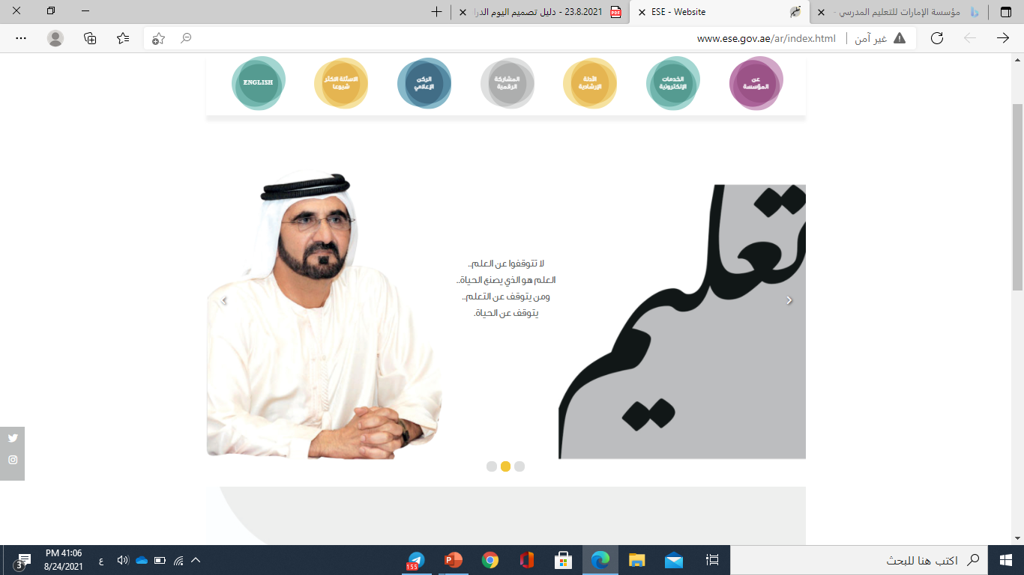
لا تتوقفوا عن العلم
العلم هو الذي يصنع الحياة
ومن يتوقف عن العلم
يتوقف عن الحياة

Slide 7

أن يحلل المتعلم رواية فنية موضحا فكرتها، وخصائصها، وتطور أحداثها، ومقومات شخصياتها.
1
نواتج
التعلم
أن يحدد المتعلم الأحداث التي تطور الحبكة موضحا كيف يفسر كل حدث الأفعال الماضية أو المستقبلية للشخصيات في الرواية.
2
أن يحلل المتعلم الشخصيات من خلال أفكارها وأقوالها وأفعالها .
3

Slide 8
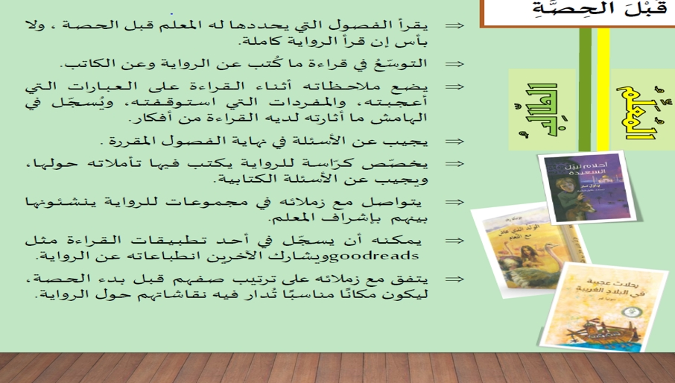

Slide 9
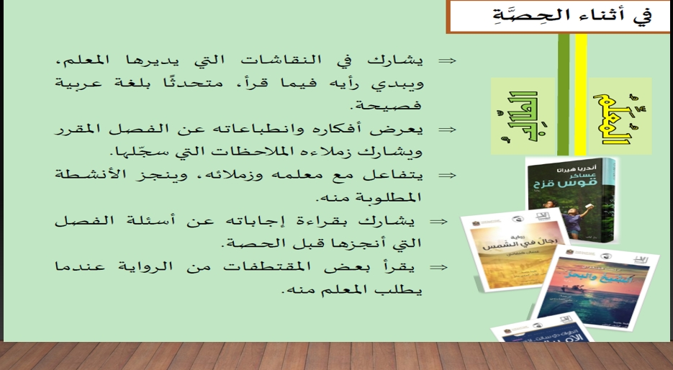

Slide 10



رواية
عساكر قوس قزح
44 . الخطة ج

Slide 11
في أثناء قراءةِ النَّص:
نقرأ الفصل المحدد في البيتِ قبلَ الحصةِ، نقرأ، نتأمل، نتساءل، ونسجل ملحوظاتنا، ثمَّ نحضر للحصة لنشارك أفكارنا ومشاعرنا حول ما قرأنا.

Slide 12
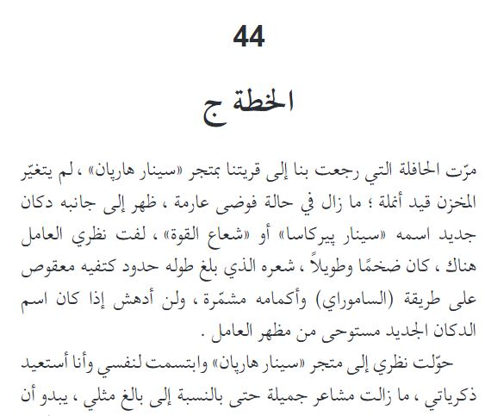

معناها | الكلمة
معقوص ملويّ ومعقود

Slide 13
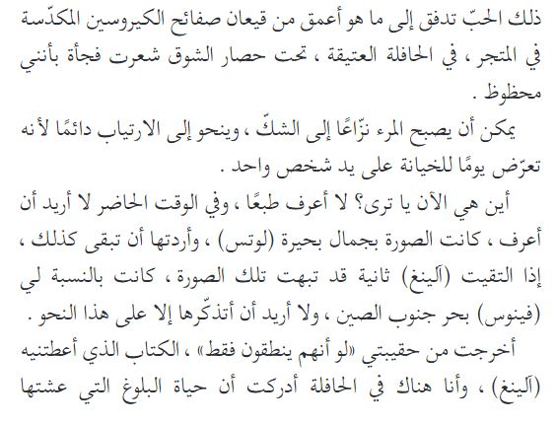
معناها | الكلمة
نزّاع مائل
ينحو يقصد ويميل
الارتياب الشك
هل يريد إكال لقاء آلينغ مرة أخرى ؟

Slide 14
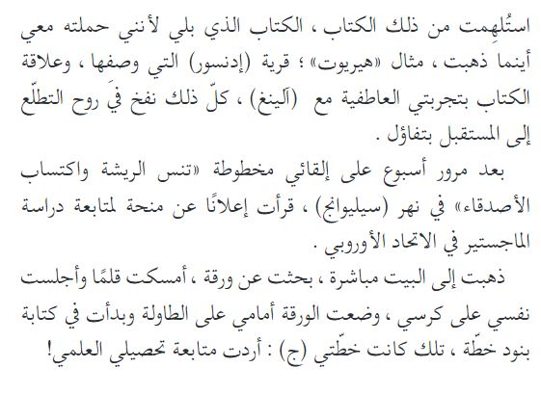
معناها | الكلمة
ما اسم الكتاب الذي غير حياة إكال؟
ماهي خطة إكال ( ج ) ؟

Slide 15
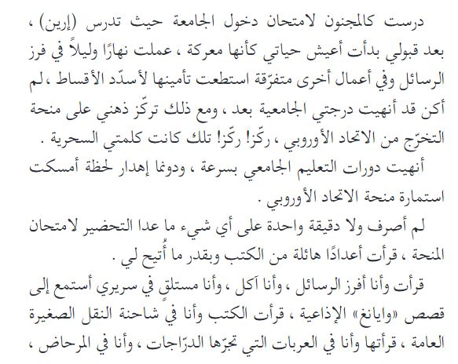
معناها | الكلمة

Slide 16
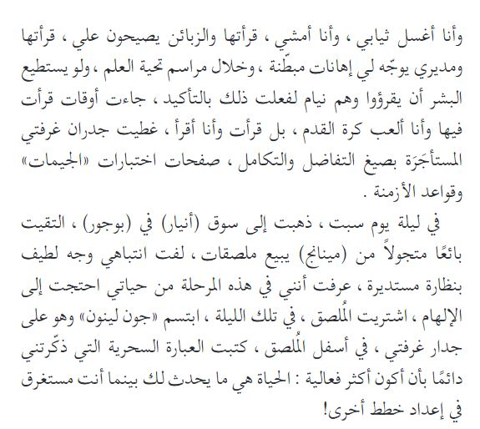
معناها | الكلمة
ما الصورة التي اشتراها إكال وعلقها في غرفته؟ .

Slide 17
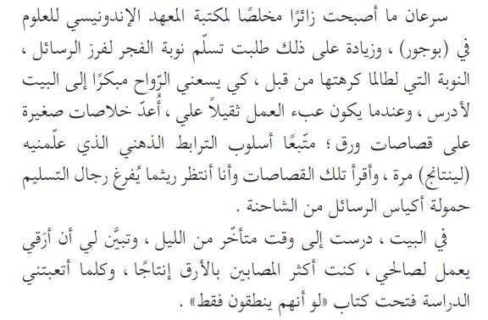
معناها | الكلمة
ريثما وقتما
ما فائدة قصاصات الورق ؟

Slide 18
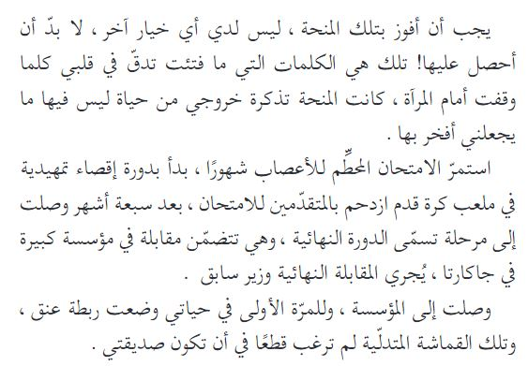
معناها | الكلمة
إقصاء إبعاد

Slide 19
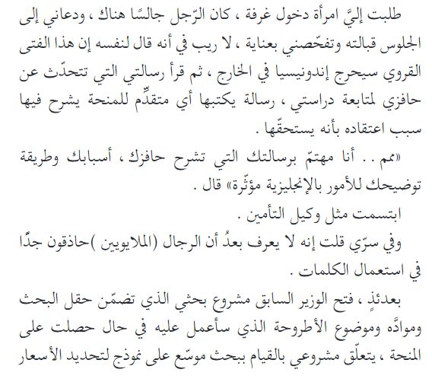
معناها | الكلمة
حاذقون ماهرون

Slide 20
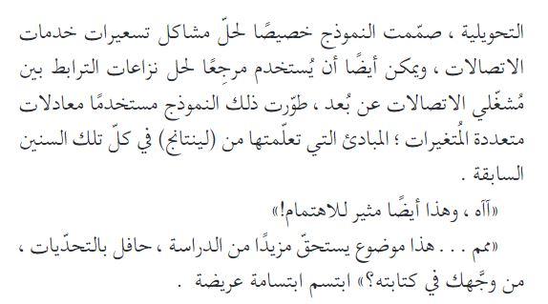
معناها | الكلمة
حافل مليء
ما هو مشروع إكال في حال فوزه بالمنحة؟

Slide 21
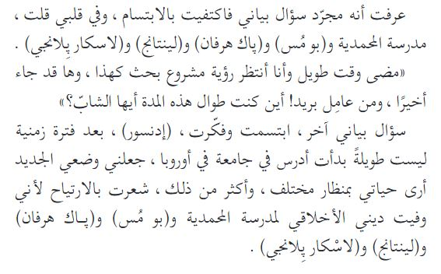

معناها | الكلمة

Slide 22

ملخص الفصل الرابع والأربعين من رواية (عساكر قوس قزح)
(الخطة ج)
بعد مرور أسبوع على إلقاء مخطوطة كتابي في النهر قرأت إعلانًا عن منحة لمتابعة دراسة الماجستير في الاتحاد الأوروبي، فرحت أضع الخطة (ج)، وهي متابعة تحصيلي العلمي.
درست بجنون لامتحان دخول الجامعة حيث تدرس (إرين)، وبعدها أنهيت دورات التعليم الجامعي، وتقدمت للمنحة وصرت أدرس وأقرأ طوال الوقت، وتسلمت نوبة الفجر كي أستطيع ارتياد مكتبة (بوجور)، وكنت ألخص ما أقرأ على قصاصات، متبعًا أسلوب الترابط الذهني الذي تعلمته من (لينتانج)، ثم دخلت امتحانات المنحة التي امتدت لشهور حتى وصلت للمقابلة النهائية.
كان الذي قابلني وزيرًا سابقًا، وعندما قرأ أسباب تقدمي للمنحة أبدى اهتمامه بمشروعي البحثي الذي كان يتحدث عن: (تصميم نموذج لحل مشاكل تسعيرات خدمات الاتصالات)، وبعد مدة ليست بالطويلة صرت طالبًا في جامعة من جامعات أوروبا.

Slide 23
هيا لنحل أنشطة الكتاب فرديًا حسب ألواننا.

Slide 24
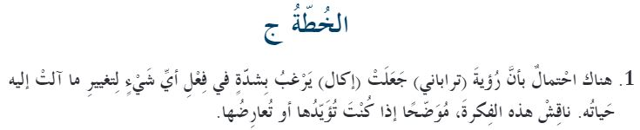

أنشطة الفصل الرابع والأربعين:
نعم؛ لأن استمراره في حالة الإحباط التي عاشها قد تؤدي به إلى نفس مصير تراباني؛ لذلك فإنه قرر أن يغير واقعه من خلال الخطة (ج).
حتى يغير واقعه إلى مستقبل أفضل، ويخرج من عمل روتيني لا يرغبه إلى عمل يحقق فيه ذاته.

Slide 25


متروك للطالب
مما يدلُ على عرفانه بالجميل لهؤلاء.
حصول إكال على المنحة، واستكمال دراسته في جامعة أوربية، مما يبعث بشعور السعادة والإعجاب بشخصه وإصراره لتحقيق هدفه.

Slide 26
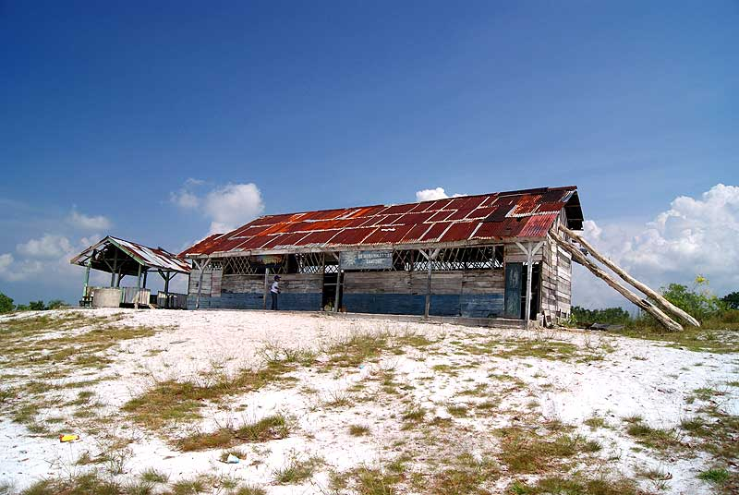
شكرًا
لكم

Slide 27

سُبحانَكَ اللَّهمَّ وبحمدِكَ، أشهدُ أن لا إلَهَ إلَّا أنتَ، أستغفرُكَ وأتوبُ إليكَ.
شكرًا لكم

Slide 28

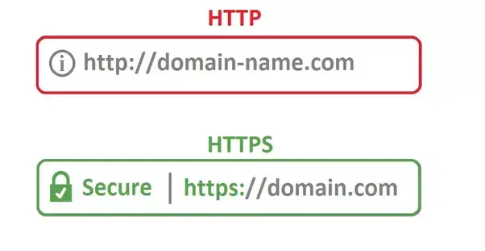

السلامة
الرقمية

Slide 29
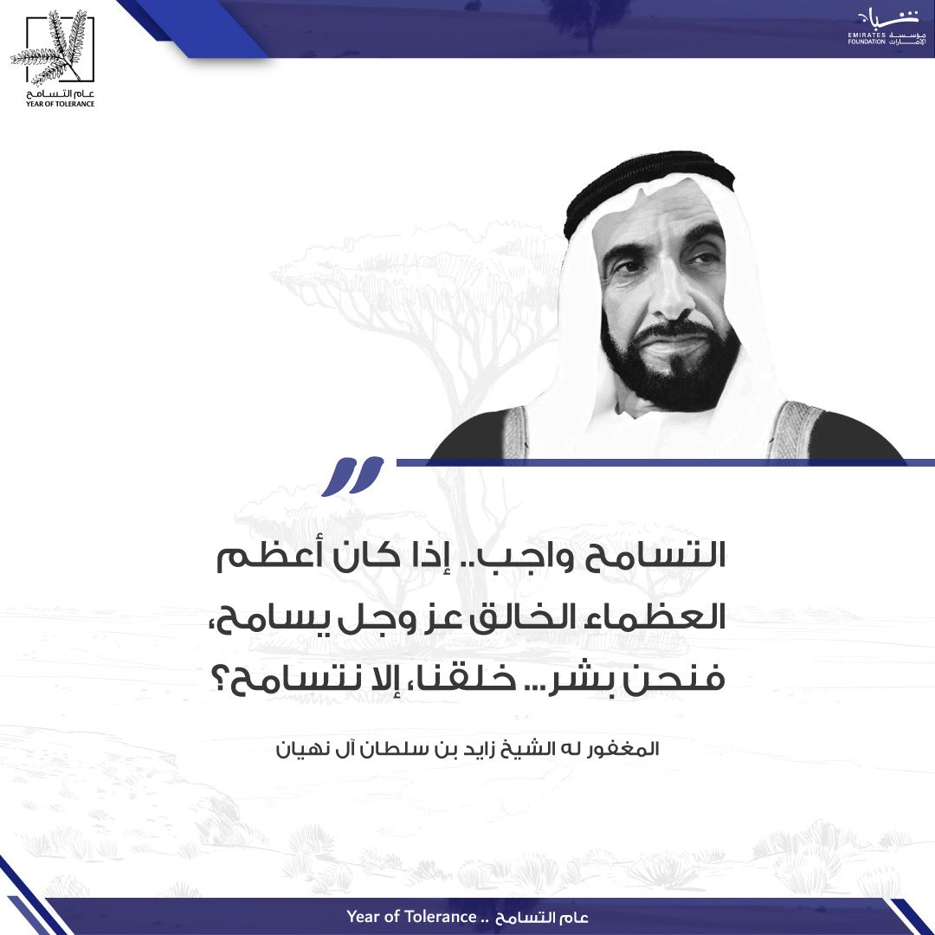
القيم
والتنمية المستدامة

Slide 30









شكر
خاص
لملهمتي المعلمة/ عائشة الظاهري
لمعلمتي الخلوقة/ ديما قصاب
لمعلمي المحترم/ أسيف حمود
مشرف موقع المناهج الإماراتية
لمعلمي المبدع/ محمد البستاوي
مؤسس نادي اللغة العربية الرقمي وصاحب التحضير الميسر
لمعلمي الخلوق/ محمد طلال
صاحب الملخص الصوتي لرواية
(عساكر قوس قزح)
لمعلمي النصوح/ هاشم عمر
صاحب الملخص الصوتي لروايتي
(أحلام ليبل السعيدة – الولد الذي عاش مع النعام)
جزى الله خيرا
إسراء
رفيقة دربي
موقع/ المعلمة أسماء
00971558062678
موقع/ المناهج الإماراتية
لتحميل الملفات من تيليجرام:
https://t.me/arabicteacher_2

